Slide 1
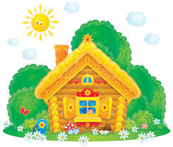
Путешествие в сказку
«Теремок»
Занятие по формированию элементарных математических представлений
в средней группе

Slide 2
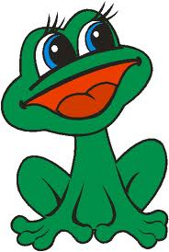
Цели:
1. Закреплять счет в пределах 5; понятия «короче», «длиннее»; геометрические фигуры (круг, квадрат, треугольник, овал, прямоугольник).
2. Развивать мышление, зрительную память, внимание, счетные умения.
3. Воспитывать дружелюбие, доброту, отзывчивость.

Slide 3
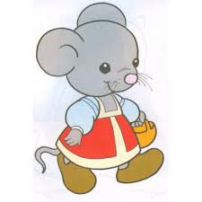
Стоит в поле Теремок.
Он не низок, не высок.
Как по полю мышка бежала,
Теремок увидала

Slide 4
По какой дорожке идти Мышке?

Slide 5
Сколько зверушек стало жить в Теремке?

Slide 6
Лягушка скачет по болоту.
В теремке ей жить охота!

Slide 7
Волшебные бусы

Slide 8
Сколько зверушек стало жить в Теремке?

Slide 9
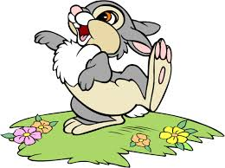
Выбежал на опушку зайчишка…

Slide 10
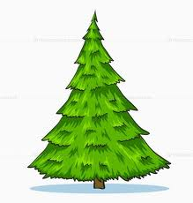


Slide 13
Физкультминутка
Зайчикам не будет скучно,
Сделаем зарядку дружно?
Вправо, влево повернись, наклонись и поднимись.
Лапки кверху, лапки в бок
И на месте скок-скок - скок.
А теперь бежим вприпрыжку,
Молодцы, мои зайчишки!
Замедляйте детки шаг,
Шаг на месте, стой!
Вот так!

Slide 14
Сколько зверушек стало жить в Теремке?

Slide 15

Тише, тише не шумите,
Кто-то к нам идет сюда!
Ну, конечно же, лиса!

Slide 16
Решила лисичка украсить теремок разноцветными флажками

Slide 21
Сколько зверушек стало жить в Теремке?

Slide 22
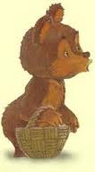
А по лесу уж медведь идёт.
Вдруг увидел теремок – как заревёт:
«Вы пустите меня в теремок!»

Slide 23
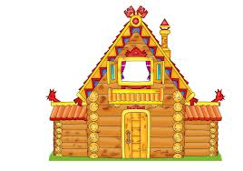

Slide 24
КОНЕЦ!

